Slide 1
Minimum Consensus Spectral Clustering (MCSC)
最小一致性谱聚类：一种在分组数据中识别共表达模块的算法

Slide 2
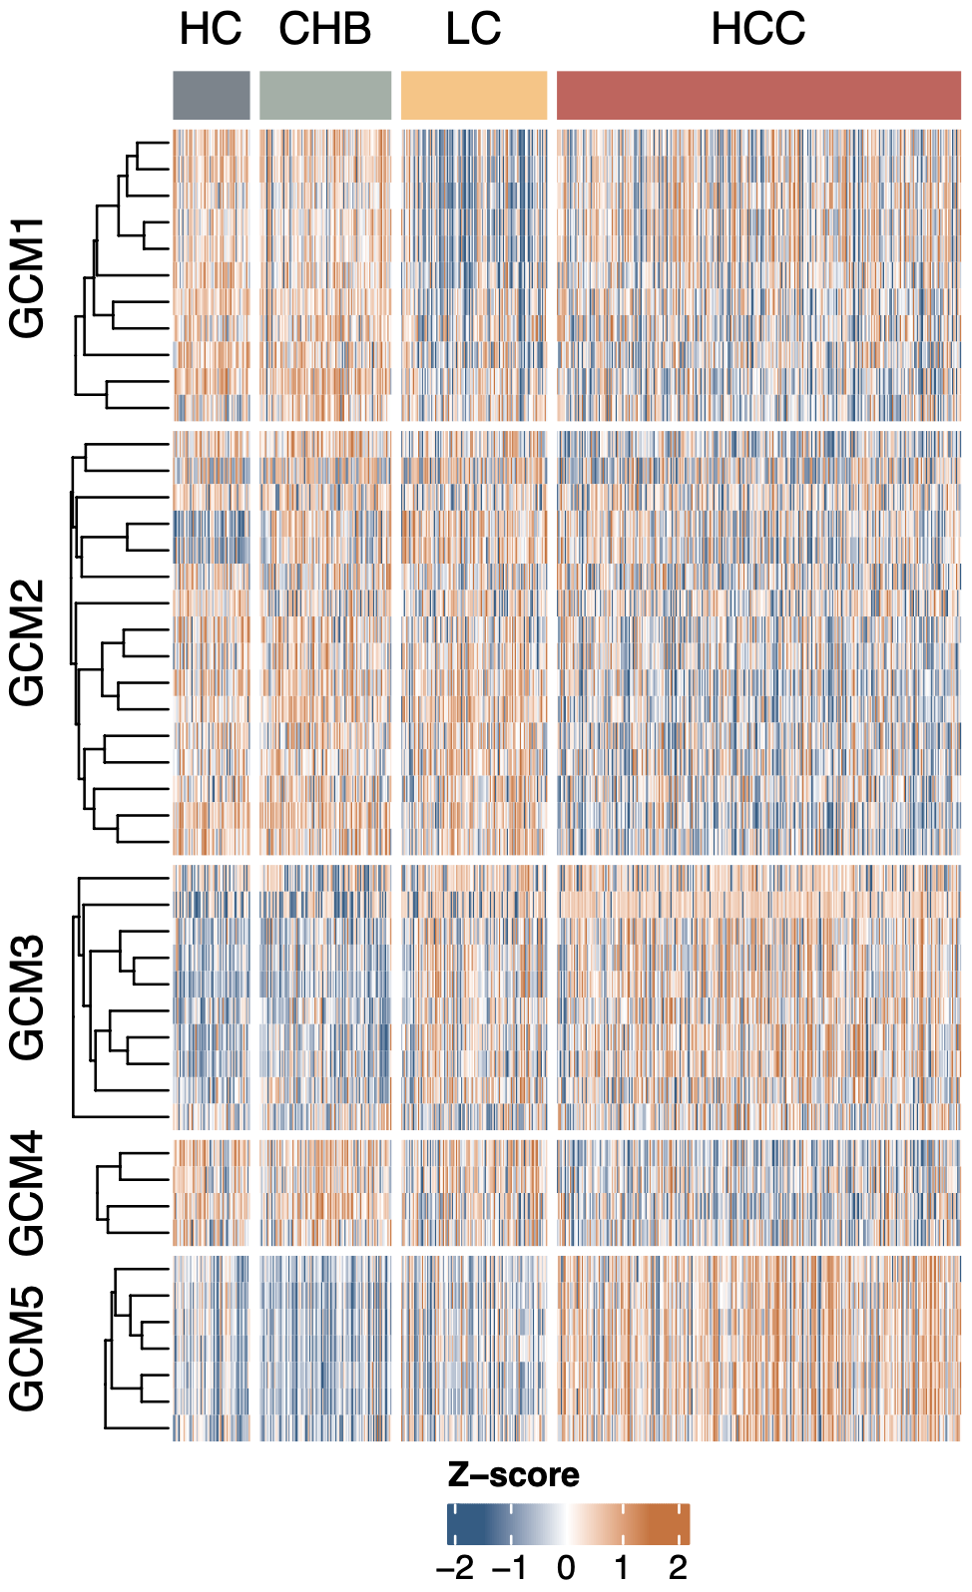
现有算法在对糖链聚类时无法考虑样本分组情况
一致性聚类（consensus clustering）+ 分层聚类（hierarchical clustering)
我自己的数据之前分析的结果，
可以看到聚类存在一些细节问题
明显应该是两类
这两个糖表达模式特殊，应该单独成一类
GCM4和GCM2非常像，应该合并为一类

Slide 3
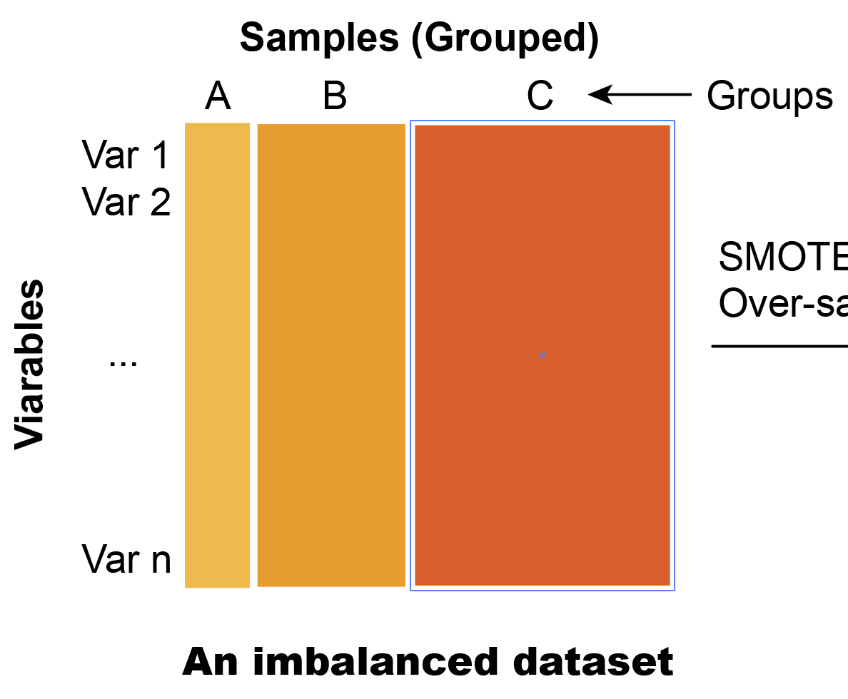
分析原因
聚类算法的性质：当对某一维度（变量）进行聚类时，对另一维度（样本）一视同仁。
因此，样本中占比大的那一类（例如C）会在聚类中占主导作用，掩盖其他样本量较小的组的贡献（例如A）。观察上页PPT的分组情况也能发现，现有聚类对HCC的划分十分合理，问题主要出在其他三个占比较小的组中。
然而，对于共表达模块，我们希望能够捕捉组学数据在不同组之间的变化情况，无论各组样本的相对比例如何，也无论有多少组样本。
查阅文献，没有找到解决该问题的方法（待证实），更不存在解决该问题的开源工具。
目的：开发算法，提升糖组和代谢组数据在样本存在分组时的共表达模块聚类性能。

Slide 4
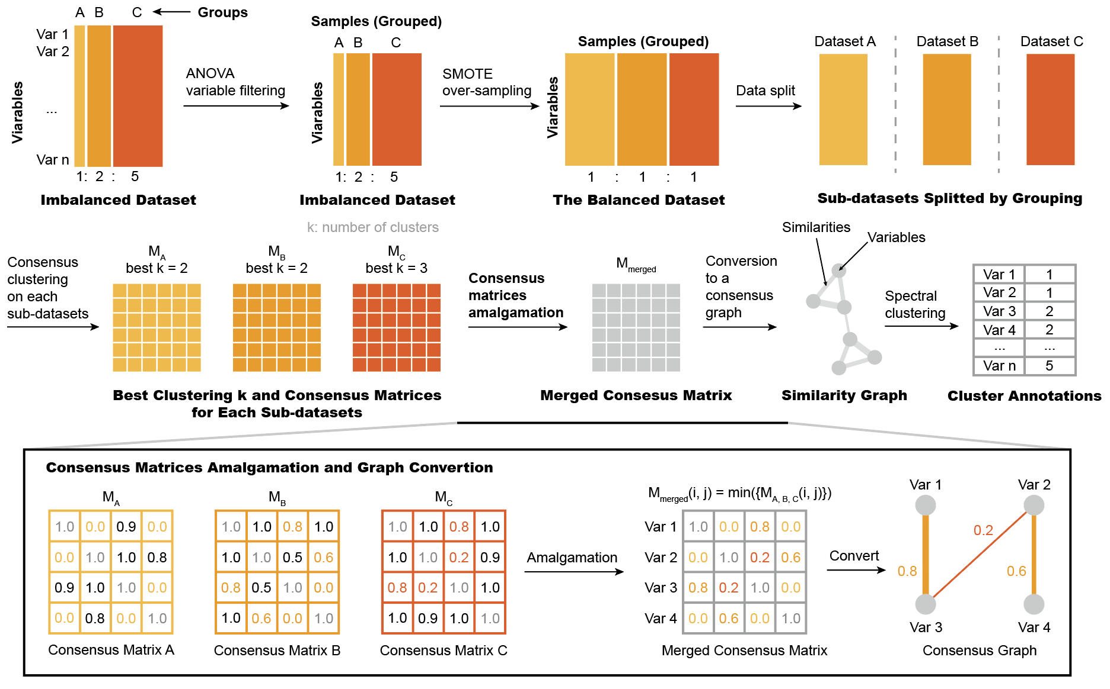
提出算法 - Minimum Consensus Spectral Clustering (MCSC)

Slide 5
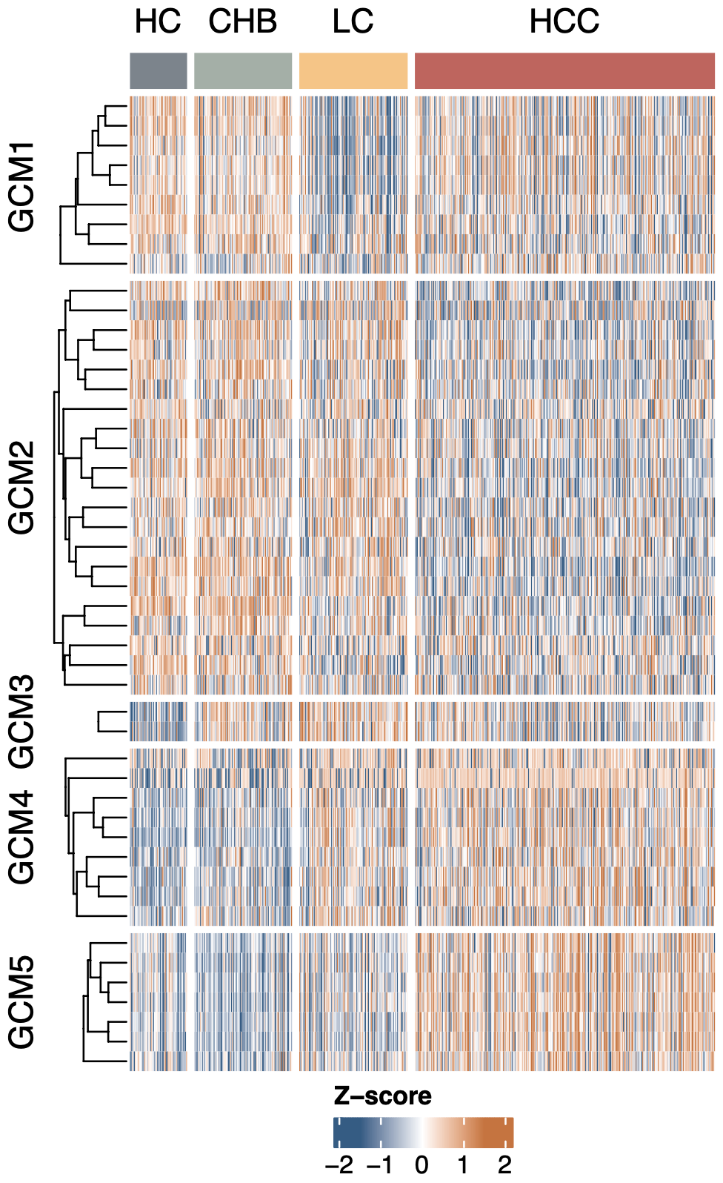
结果对比
普通一致性聚类
MCSC

